Slide 1

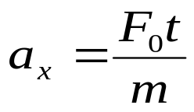

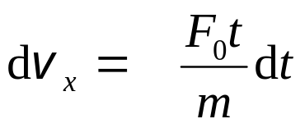

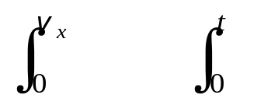

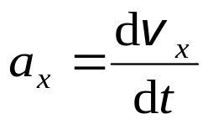


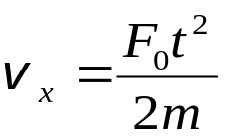
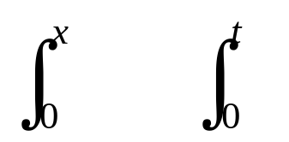
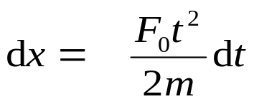
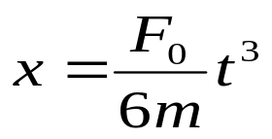
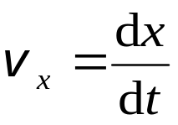
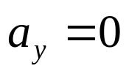

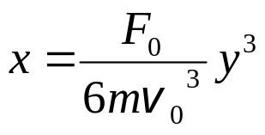
§2.3 牛顿运动定律的应用
例1
设一高速运动的带电粒子沿竖直方向以 v₀ 向上运动，从时刻 t = 0 开始粒子受到 F =F₀ t 水平力的作用，F₀ 为常量，粒子质量为 m 。
求
粒子的运动轨迹。
解
水平方向
竖直方向
运动轨迹

Slide 2
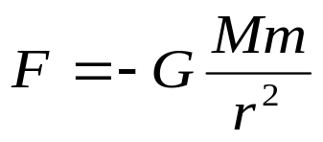
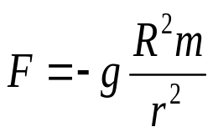
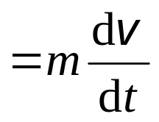
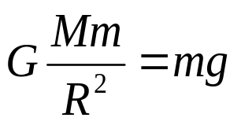

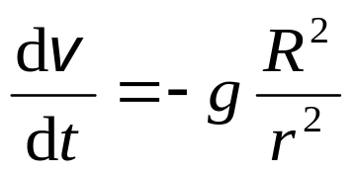
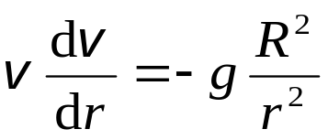
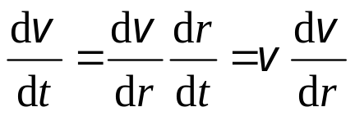
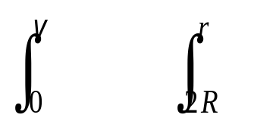
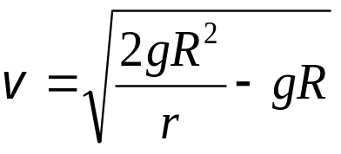
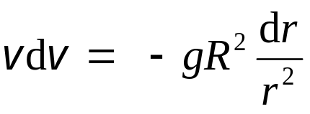

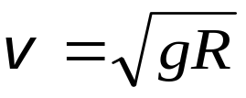
例2
设一物体在离地面上空高度等于地球半径处由静止落下。
求
它到达地面时的速度（不计空气阻力和地球的自转）。
解
由加速度a 求得距离 r 和速度v 的关系
2R
r
地面

Slide 3
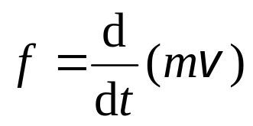
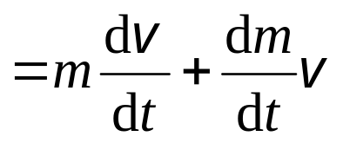

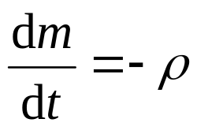
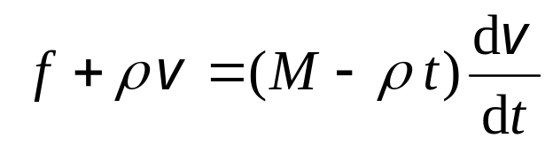
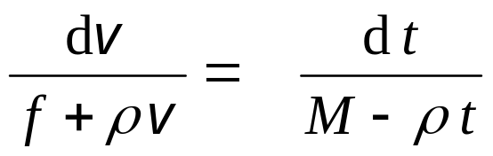
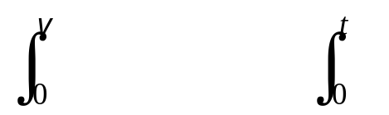
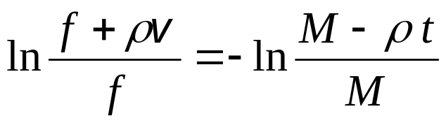
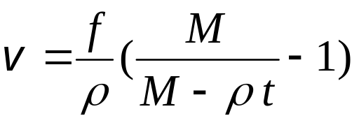
例3
装沙子后总质量为M 的车由静止开始运动，运动过程中合外力始终为 f ，每秒漏沙量为 ρ 。 t = 0 时 v = 0
求
t 时刻车运动的速度。
解
取t 时刻车和车内沙子质量为 m
f
m
ρ t

Slide 4
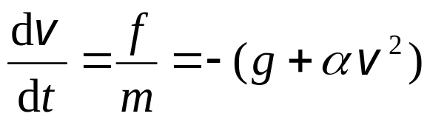
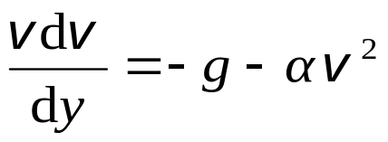
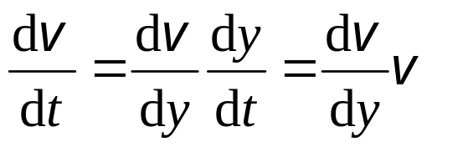

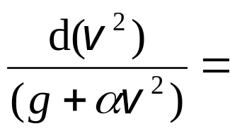
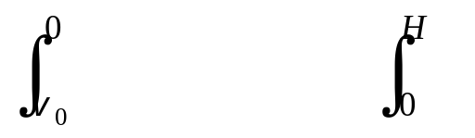



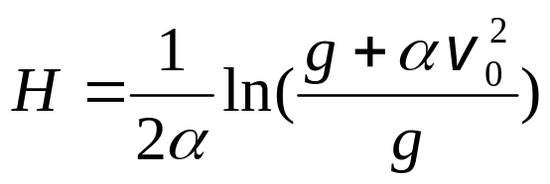
例4
以初速度v₀ 竖直向上抛出一质量为m 的小球，小球除受重力外，还受一个大小为αmv² 的粘滞阻力。
求
小球上升的最大高度。
解
最高处速
度为零
αmv²
mg

Slide 5



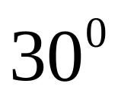
例5 如图, 一斜面与水平面的夹角为 30⁰，A 和B 两物体的质量均为0.2kg。物体A与斜面的摩擦系数为0.4。求物体运动时的加速度以及绳对物体的拉力(绳与滑轮之间的摩擦力以及绳和滑轮的质量均不计)

Slide 6


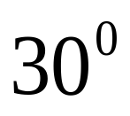
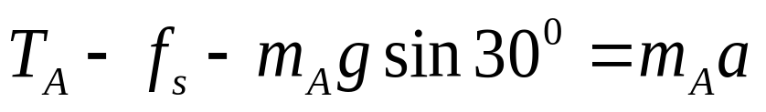
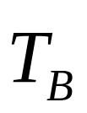

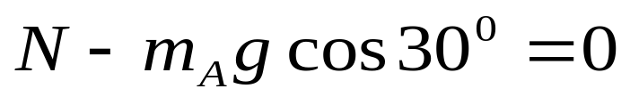
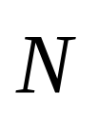

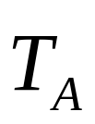



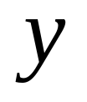

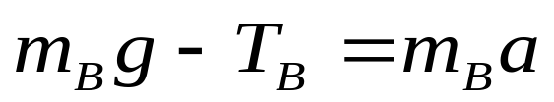



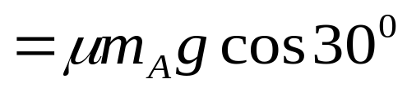
解：
A、B 受力情况如图
建立如图的坐标系
对A：
对B ：

Slide 7
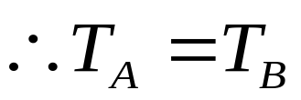

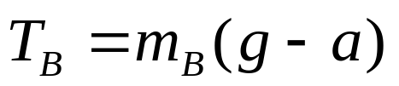
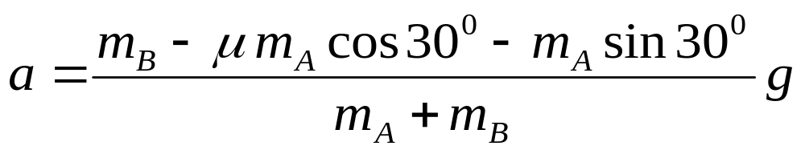
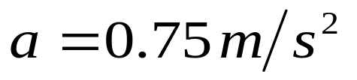

因不计绳与滑轮间的摩擦力及它们的质量
又
解得
代入数据可得

Slide 8
















例6 质量为m的小球系在线的一端，线的另一端固定在墙壁钉子上，线长为l 。拉动小球使线保持水平静止后松手，求线摆下θ角时小球的速率和线中的张力
解：
小球受力如图
切向

Slide 9








积分得
法向
带入v 可得

Slide 10









例7 水平面上M=51kg的小车上有一定滑轮，一轻绳在滑轮两侧分别连有质量m₁=5kg ,m₂=4kg的物体A ,B. 如图，若各接触面、滑轮轴均为光滑，最初系统处于静止。求以多大力F 作用于小车上，才能使A 与小车间无相对滑动。
A
-
M
B

Slide 11














解：
AB受力分析如图：
A
-
∵A与小车间无相对滑动
M
B
∴m₁、m₂、M以同一加速度运动，设为a
对A:
对B:
解得：
又

Slide 12





§2.4 牛顿运动定律的适用范围
一、 惯性系与非惯性系
a
非惯性系
惯性系
说明
1. 牛顿运动定律只在惯性系中成立
2. 相对于惯性系作匀速直线运动的参照系也是惯性系
3.
其中，加速度是相对于惯性系的。

Slide 13
二、 牛顿定律适用范围
牛顿定律适用于低速、宏观物体。
狭义相对论 高速运动问题
量子力学 微观粒子问题

